Slide 1

Ekologia i ekonomia Samochodów
Michał Loska & Adrian Wysocki
15.12.2020
Akademia Górniczo-Hutnicza im. Stanisława Staszica w Krakowie
AGH University of Science and Technology
Zbiór danych: https://www.kaggle.com/mrmorj/car-fuel-emissions

Slide 2
Zbiór danych
Dane opublikowane przez departament transportu w Wielkiej Brytanii
Samochody z lat 2000 – 2013
Dostępne atrybuty:
  Marka oraz model
  Rozmiar silnika
  Paliwo (benzyna, diesel)
  Skrzynia biegów (manualna, automatyczna)
  Emisje spalin (emisje CO2 oraz norma EURO)
  Spalanie (średnie w cyklu mieszanym)
  kod projektu: https://github.com/michalloska/DataExploration_Project

Slide 3
Przeprowadzone operacje na zbiorze danych
Porównanie samochodów względem rodzaju paliwa oraz skrzyni biegów
Prezentacja emisji spalin CO² dla wszystkich samochodów
Porównanie spalania w zależności od wielkości silnika i paliwa
Prezentacja elementów nietypowych i błędnych danych
Redukcja wymiaru do 2D (dla wstępnego wyznaczenia il. Klastrów)
Klasteryzacja i prezentacja ich zawartości
Klasyfikacja
Macierz pomyłek (Confusion Matrix)

Slide 4
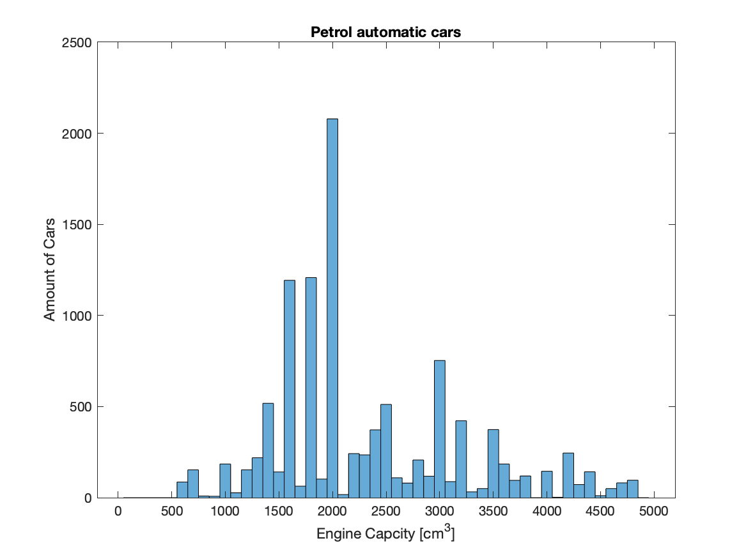
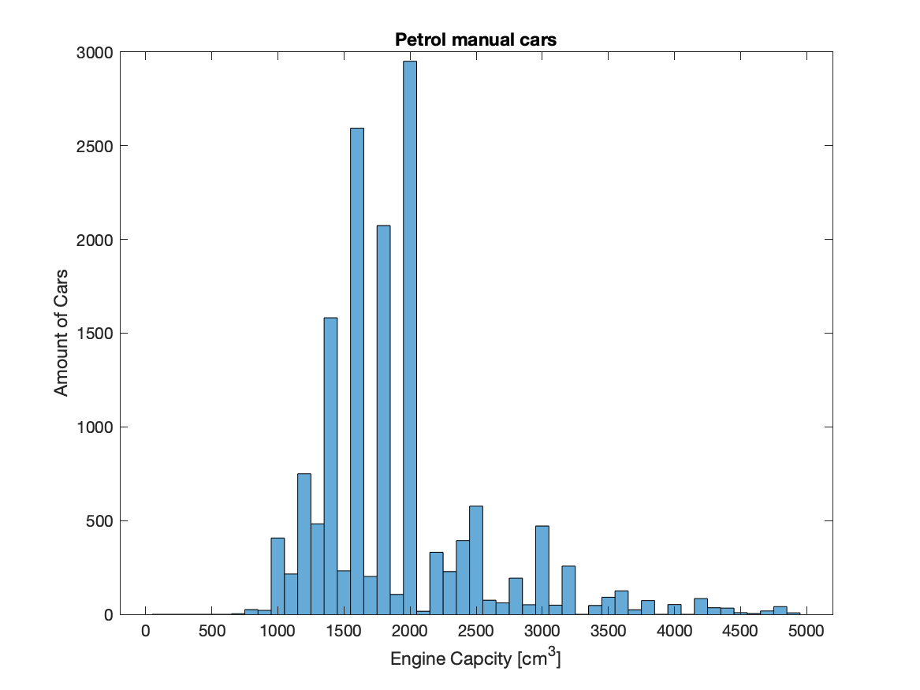
Samochody benzynowe

Slide 5
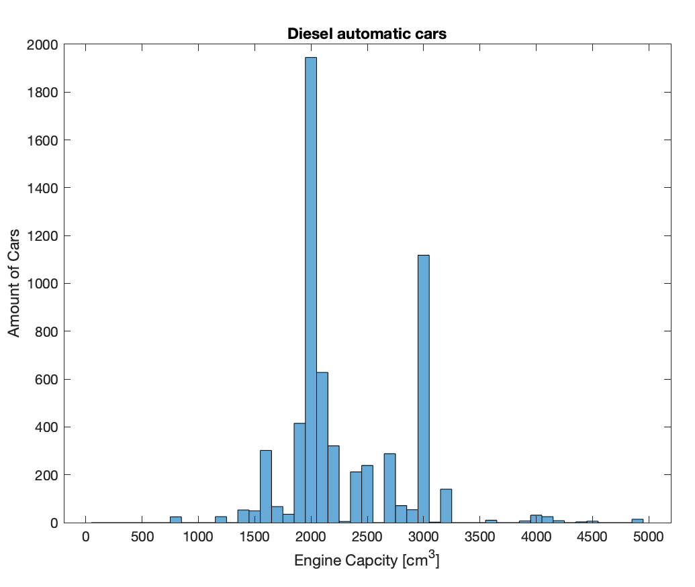
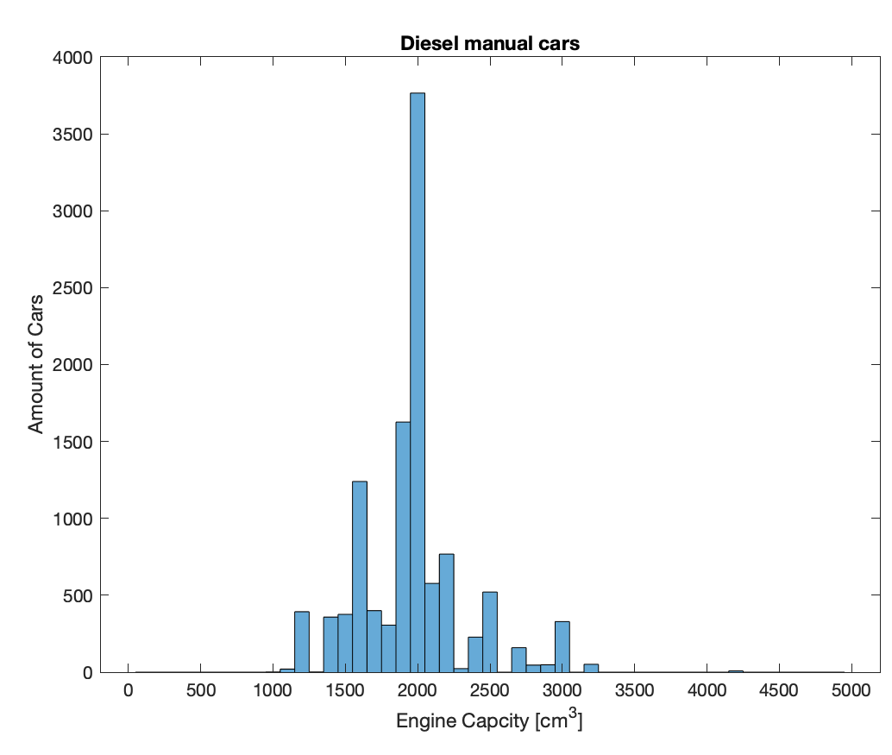
Samochody z silnikiem diesla

Slide 6
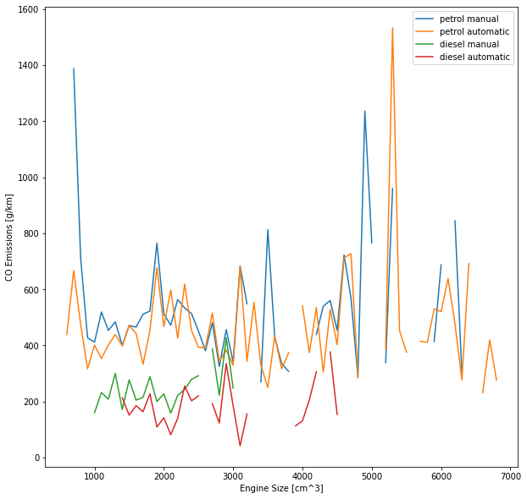
Emisje spalin dla całego zbioru danych
Lamborghini
Maseratti
Ferrari
Daihatsu Copen
Fiat Seicento
BMW e39 M5

Slide 7
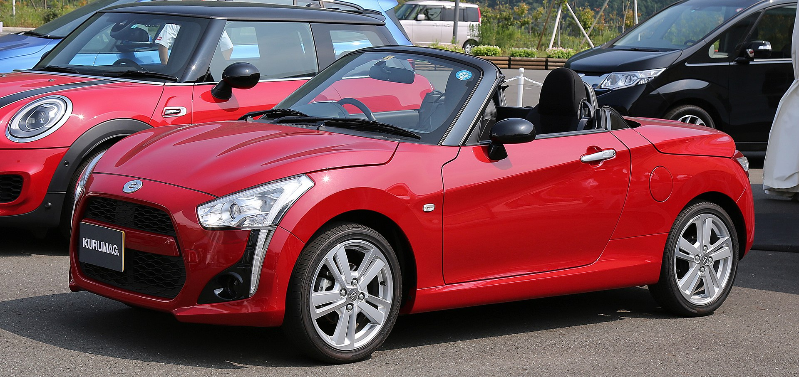
Daihatsu Copen

Slide 8
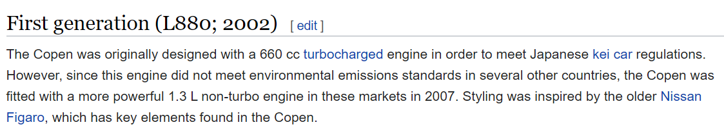
Regulacje Kei Car

Slide 9
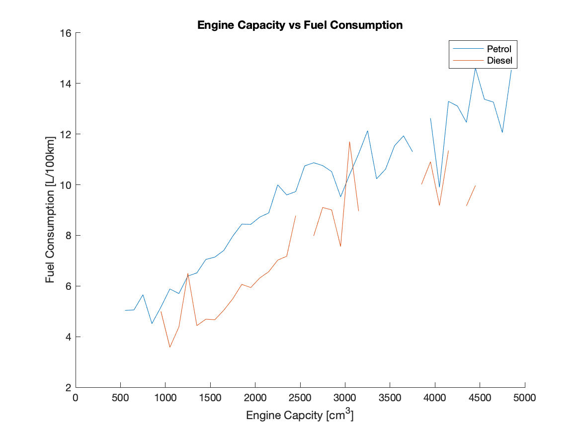
Spalanie diesel a benzyna
W cyklu mieszanym
Kia Sorento (spalanie wyższe niż Lamborghini i Ferrari)

Slide 10
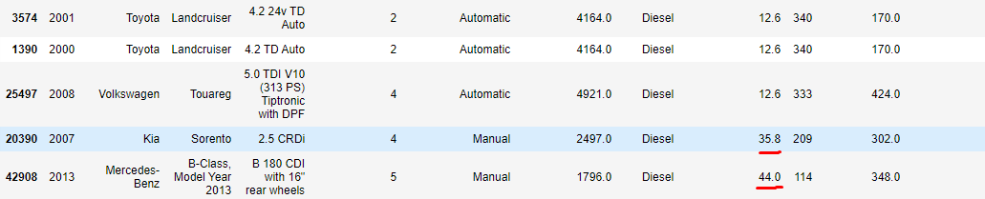
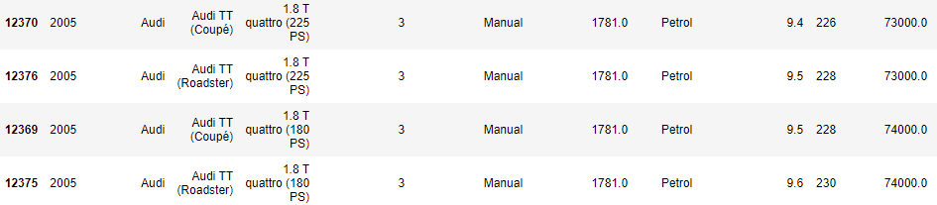
Usunięte dane:

Slide 11
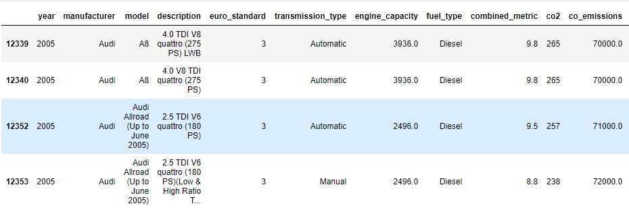
Usunięte dane:

Slide 12
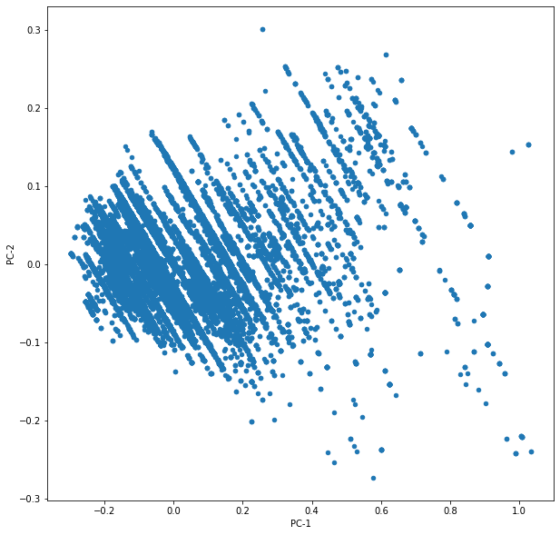
Redukcja wymiarów do 2D
Celem wstępnego oszacowania ilości potrzebnych klastrów

Slide 13
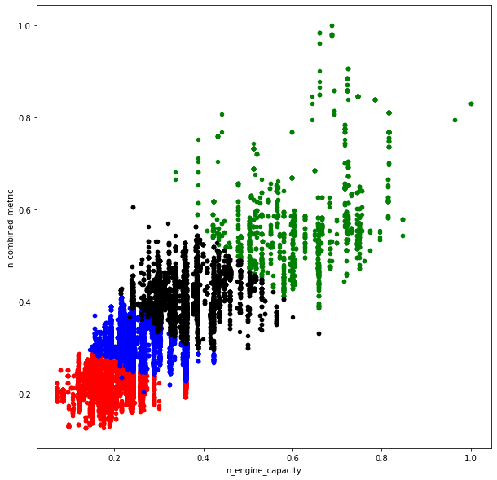
Klasteryzacja rozmiar silnika a spalanie

Slide 14
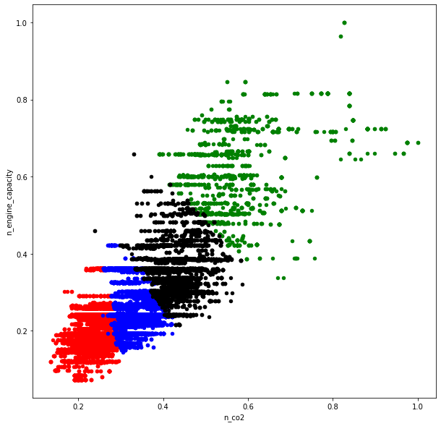
Klasteryzacja rozmiar silnika a emisje spalin

Slide 15
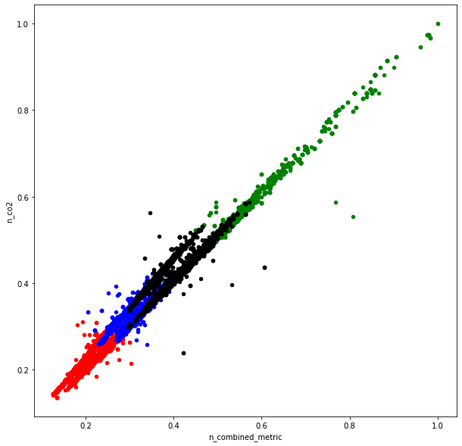
Klasteryzacja spalanie a emisje spalin
Emisje CO² mocno skorelowane ze spalaniem oraz emisjami CO

Slide 16

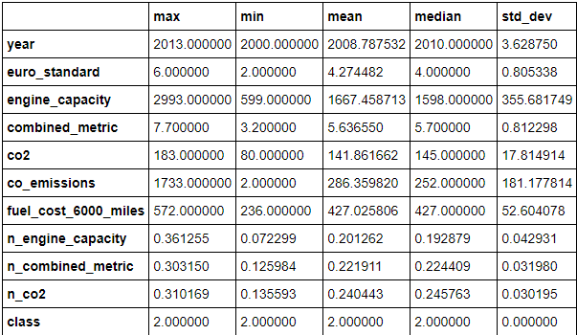
Klaster 1 – Samochody Zwyczajne

Slide 17

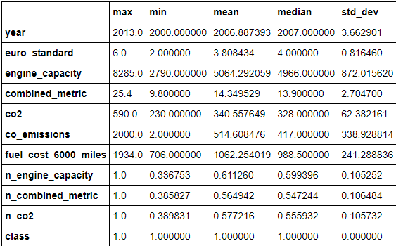
Klaster 2 – Super Samochody

Slide 18

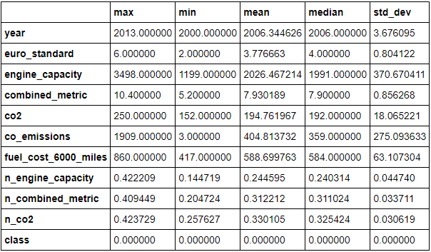
Klaster 3 – Samochody Zwyczajne

Slide 19

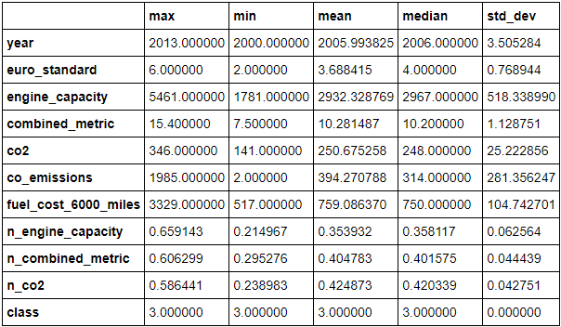
Klaster 4 – Samochody klasy premium

Slide 20
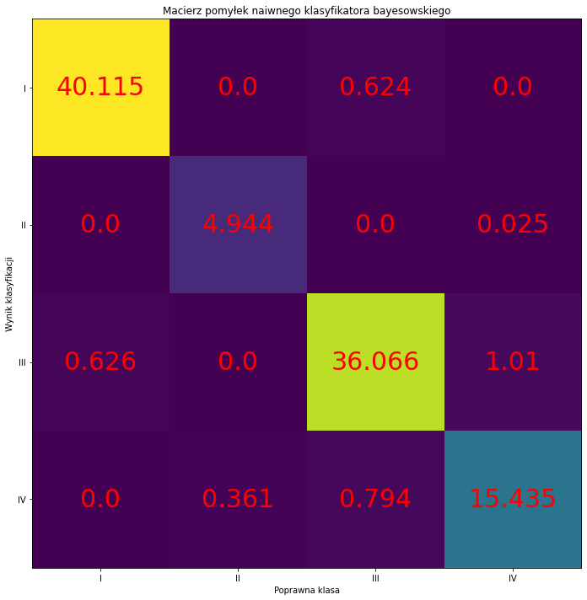
Klasyfikacja (Klasyfikator Bayesowski)
Confusion Matrix
Prawidłowo zklasyfikowane = ~96.56%

Slide 21
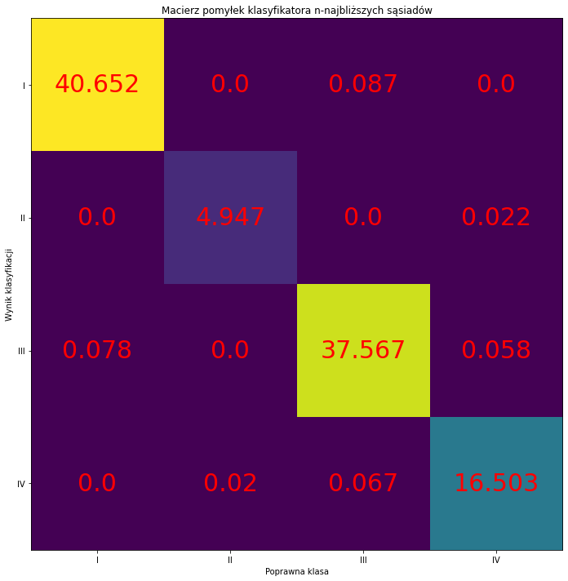
Klasyfikacja (Klasyfikator KNN)
Confusion Matrix
Prawidłowo zklasyfikowane = ~99.68%
Przykład nieprawidłowego doboru klasyfikatora do klasteryzacji. Klasyfikator działa na tym samym aparacie matematycznym co mechanizm klasteryzacji

Slide 22
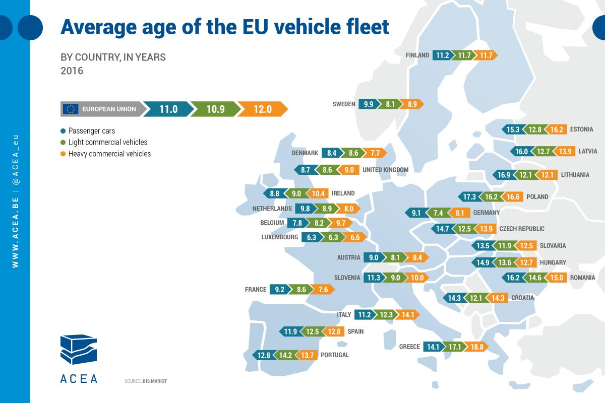
Dziękujemy za uwagę!
(i życzymy wielu ekonomicznie przejechanych kilometrów)
Źródło: https://twitter.com/ACEA_eu/status/1149201912673255429?s=20

